Slide 1



Sciences de la Vie et de la Terre
Niveau
Période 2
Chapitre 2
Les systèmes organiques selon l’environnement.
Tâche 3
Établir le lien entre le tube digestif d'un animal et son régime alimentaire.

Slide 2









Banque des icones utilisées dans les slides
Slide réservé à l’enseignant
Consignes et explications données aux élèves (à dire à haute voix)
L’élève prête l’attention à l’enseignant
L’élève lève la main avant de répondre
L’élève utilise l’ardoise pour répondre
L’élève recopie la correction sur le livret
Pratique guidée en binôme
Pratique autonome

Slide 3

Repérage dans le chapitre: Les systèmes organiques selon l’environnement
Séquence 3: Appareil digestif selon l’environnement
Tâche 2
Établir le lien entre la denture d'un animal et son régime alimentaire.
Tâche 3
Établir les liens entre le tube digestif d’un animal et son régime alimentaire

Slide 4

Structure de la séance
1
Ouverture de la séance (O)
05 min
2
Modelage (M)
10 min
3
Pratique collective (PGC)
5 min
4
Pratique en binôme (PGB)
15 min
5
Pratique autonome (PA)
10 min
6
Clôture (C)
5 min

Slide 5


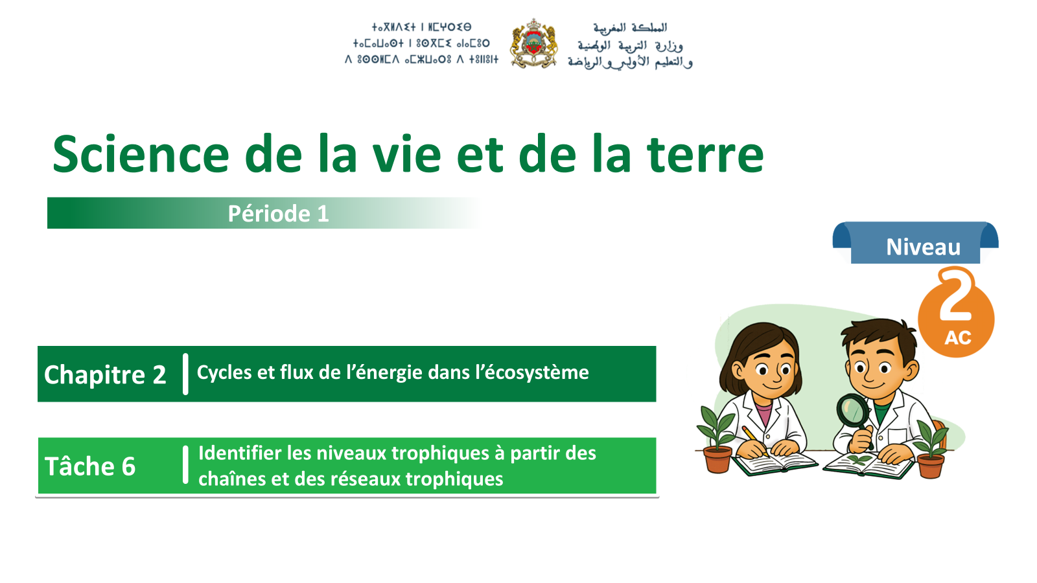


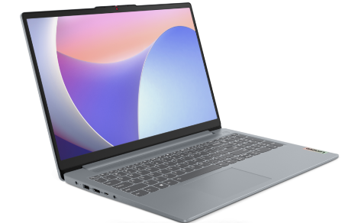



Matériel nécessaire
Supports de l’enseignant
Supports de l’élève

Slide 6


O
Ouverture de la séance
5 min

Slide 7




Contrat de classe
Demander à 3 élèves au hasard

Slide 8
Contrat de classe
Demander à 3 élèves au hasard
Je participe activement. Je lève la main pour participer
Je prête attention quand l’enseignant parle
Je prête attention quand d’autres camarades répondent à l’enseignant
Si quelque chose n’est pas clair, je pose des questions
Je fais mes devoirs en classe et à la maison avec sérieux

Slide 9
Avant de commencer, qui peut me rappeler les organes du tube digestif. Citez-les en arabe en vas les traduire.
1. Citez les organes du tube digestif (même en arabe).
Les organes du tube digestif
………………………………………………………..
………………………………………………………..
…………………………………………………….…..
………………………………………………….……..

Slide 10
Voici la réponse
Utiliser les mots en arabe puis passer au français.
Les organes du tube digestif sont :
Bouche فم
………………………………………………………..
Œsophage بلعوم
……………………………………………………….
Estomac معدة
………………………………………………………..
Intestin grêle المعي الرقيق
………………………………………………………..
Gros intestin المعي الغليظ
………………………………………………………..

Slide 11
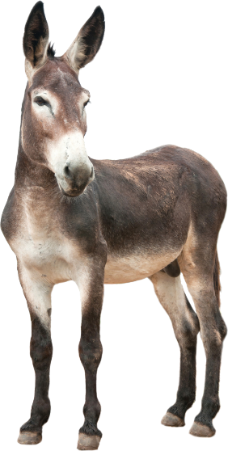
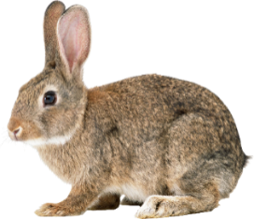
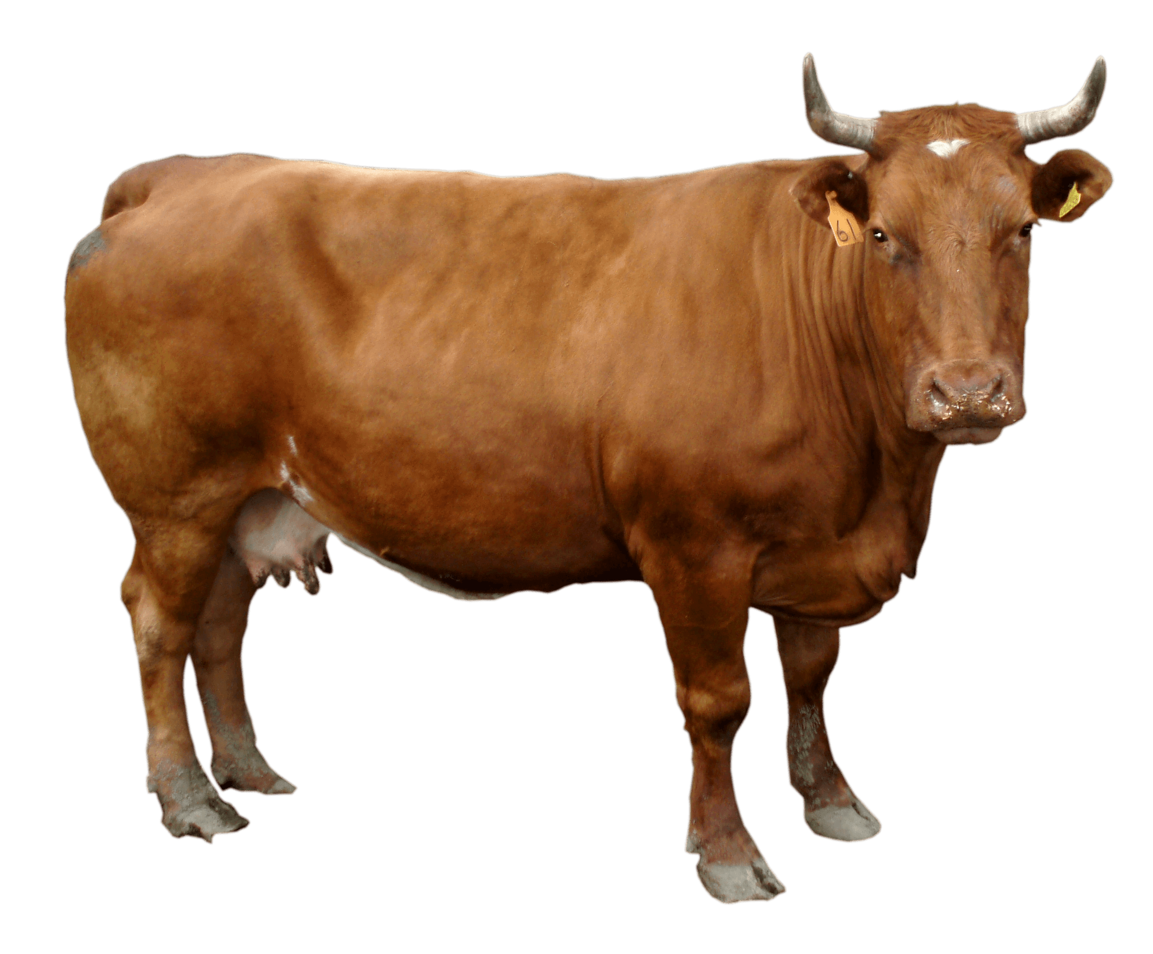
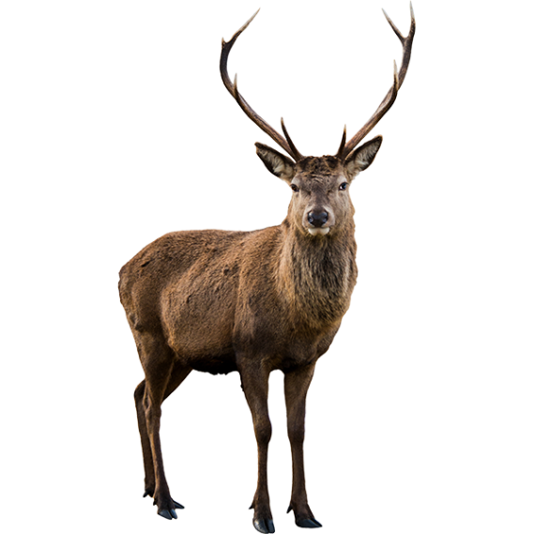
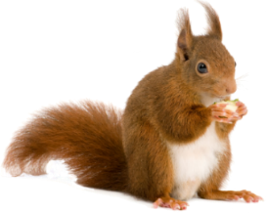
Rappelez-vous que les ruminants sont les herbivores qui font retourné les aliments à partir de leur estomac vers la bouche pour les remâcher.
.
2. Distinguez entre les herbivores ruminants et les herbivores non ruminant ?
Lapin
L’âne
Vache
Écureuil
Cerf

Slide 12
Vérifiez vos réponses.
On distingue chez les herbivores :
Ruminants
Non ruminants
Écureuil
Âne
Cerf
Vache
Lapin

Slide 13
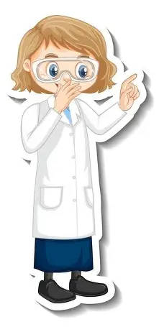

Lisez le dialogue ci-dessous qu’est ce que vous en pensez ?
O
J’ai remarqué que le mouton a un très grand estomac.
.
Oui , je pense que l’estomac est aussi adapté au régime alimentaire.
Malak
Achraf

Slide 14


Après une brève discussion annoncer aux élèves la réponse de l’enseignant pour amorcer l’objectif de la séance.
O
En effet, le tube digestif d’un animal est aussi adapté à son régime alimentaire.
Malak
Achraf
Enseignant

Slide 15

Dans cette séance nous allons apprendre à mettre en relation le tube digestif d’un animal et son régime alimentaire.
O
Établir le lien entre le tube digestif d'un animal et son régime alimentaire.
Régime alimentaire
Indices d’adaptation du tube digestif

Slide 16
M
Je me prépare
5 min

Slide 17
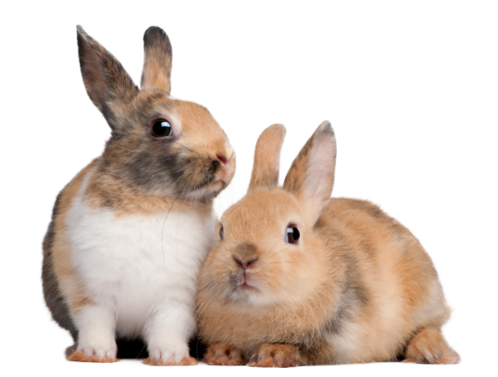
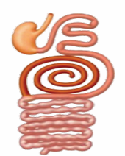
Je vais vous montrer d’abord les principaux organes du tube digestif des mammifères.
M
Estomac
Intestin grêle
Saecum
Gros intestin
Tube digestif d’un lapin

Slide 18
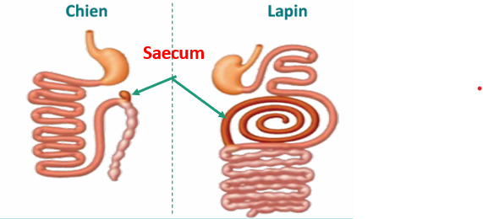
Pour établir les liens entre le tube digestif d’un animal et son régime alimentaire, nous allons commencer par comparer entre le tube digestif d’un carnivore et celui d’un herbivore non ruminant.
M
(Chien de petite race)
Estomac
Intestin grêle
Gros intestin
2 à 3 m
4,5 à 5 mètres
Carnivore
Herbivore non ruminant
Tube digestif | Plus court | Très long
Caecum | Très réduit | Développé
Estomac | Avec une seule poche | Avec une seule poche

Slide 19
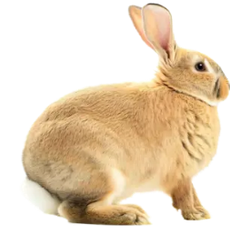
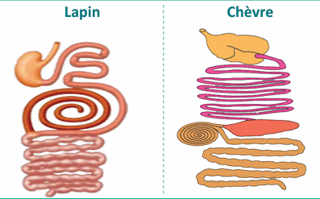
Maintenant on s’intéresse à la comparaison entre le tube digestif d’un herbivore ruminant et un herbivore non ruminant.
M
Estomac
Saecum
Intestin grêle
Gros intestin
4,5 à 5 mètres
25 à 30 mètres
Tube digestif | Très long | Très long
Caecum | Développé | Très développé
Estomac | Avec une seule poche | Avec quatre poches

Slide 20

M
Modelage de la tâche
5 min

Slide 21
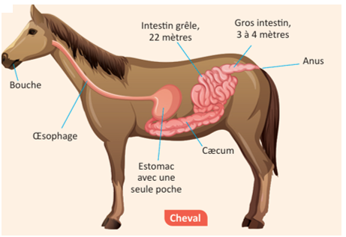
Afin de réaliser ma tâche je dois identifier les indices d’adaptation spécifiques à un régime alimentaire d’un animal à partir de son tube digestif.
M
Relevez des indices d’adaptation du tube digestif qui montrent qu’un animal est un animal herbivore ou bien un carnivore.

Slide 22
Prenons l’exemple du cheval. C’est un herbivore non ruminant. Je commence par relever l’indice spécifique à la longueur du tube digestif.
M
Le cheval est un herbivore non ruminant.
Indices du tube digestif
Tube digestif : plus court / long / très long
Préciser si
Le tube digestif du cheval est long (25 à 30m).

Slide 23
Ensuite, je vais voir l’indice concernant le caecum. Est-il réduit, développé ou très développé?
M
Indices du tube digestif
Tube digestif : plus court / long / très long
Caecum : réduit / développé / très développé
Le cheval est un herbivore non ruminant.
Préciser si
Le saecum du cheval est développé

Slide 24
En fin , je vais voir l’indice concernant l’estomac en précisant s’il a une seule poche ou quatre.
Le cheval est un herbivore non ruminant
Indices du tube digestif
Tube digestif : plus court / long / très long
Caecum : réduit / développé / très développé
Estomac : une seule poche – 4 poches
Préciser si
Le cheval a un estomac avec une seule poche

Slide 25

PGC
Pratique guidée
collective
10 min

Slide 26

Nous allons maintenant vérifier si vous avez compris comment établir la relation entre le tube digestif d’un animal et son régime alimentaire. Voici une première question.
PGC
1. Cochez la bonne réponse.
Chez un herbivore carnivore le caecum est :
a. Développé
b. Réduit ou absent

Slide 27

Voici la correction, vérifiez vos réponses.
PGC
Chez un herbivore carnivore le caecum est :
a. Développé
b. Réduit ou absent

Slide 28
Voici une deuxième question.
PGC
2. Reliez entre chaque indice d’adaptation du tube digestif et le régime alimentaire correspondant:
Indice d’adaptation
Régime alimentaire
a. Herbivore non ruminant
1. Estomac avec 4 poches
b. Herbivore ruminant
2. Estomac avec une seule poche
c. carnivore

Slide 29
Parfait ! Vérifiez votre réponse.
PGC
Inciter les élèves à justifier leurs réponses.
Indice d’adaptation
Régime alimentaire
a. Herbivore non ruminant
1. Estomac avec 4 poches
b. Herbivore ruminant
2. Estomac avec une seule poche
c. carnivore

Slide 30
Voici une autre question .
PGC
3. Cochez la bonne réponse.
Déterminer le régime alimentaire correspondant aux indices du tube digestif suivants:
Tube digestif très long ( 30 à 40 m)
Estomac avec 4 poches
…………………………………………………………………………………..

Slide 31
Vérifiez votre réponse.
PGC
Le régime alimentaire correspondant aux indices suivant:
Tube digestif très long ( 30 à 40 m)
Estomac avec 4 poches
Herbivore ruminant

Slide 32
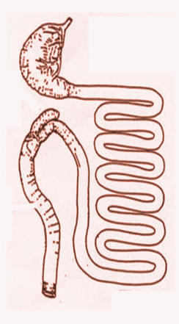
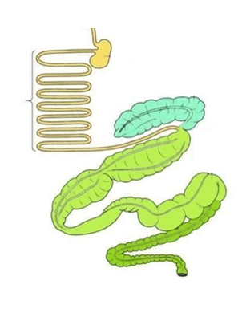

Répondez à la question suivante en justifiant votre réponse.
PGC
Inviter les élèves à utiliser les ardoises.
4. Lequel des deux tubes digestifs ci-dessous appartient à un animal herbivore?
Saecum
Intestin grêle
Saecum
Animal 1
Animal 2

Slide 33
Vérifiez vos réponses.
PGC
L’animal 2 est un herbivore.
Saecum
Intestin grêle
Saecum
6 m
20 m
Animal 1
Animal 2: Herbivore
Saecum développé
Tube digestif long

Slide 34
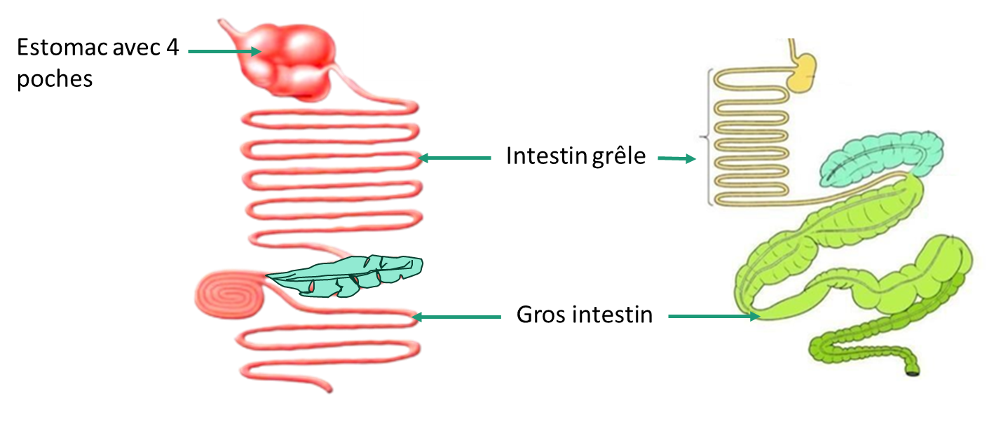
Voici une autre question.
PGC
5. Lequel des deux tubes digestifs ci-dessous appartient à un animal herbivore ruminant ?
Animal 1
Animal 2

Slide 35
Voici la réponse. Justifiez votre réponse.
PGC
.
L’animal 1 est un herbivore ruminant.
Animal 1: herbivore ruminant
Animal 2

Slide 36
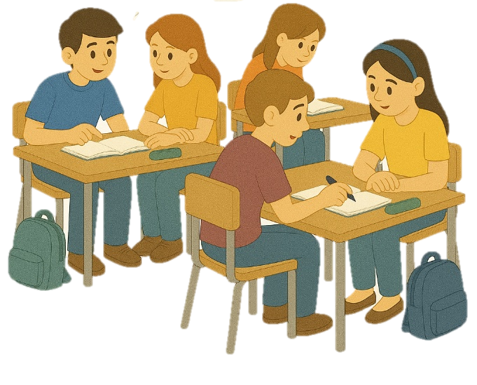
PGB
Pratique guidée
en binôme
10 min

Slide 37
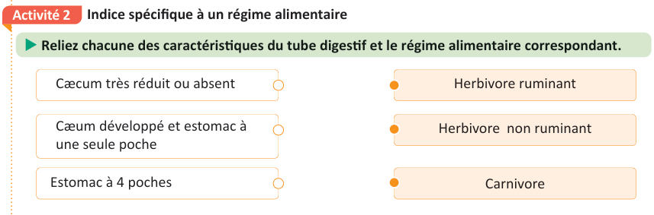
Maintenant, vous allez travailler en binôme. Chacun prend un moment pour réaliser les activités de la page 54 du livret. Ensuite, vous comparez vos réponses en justifiant.
Lire et expliquer les consignes aux élèves. Puis suivre de près les élèves et apporter de l’aide si nécessaire.
PGB

Slide 38
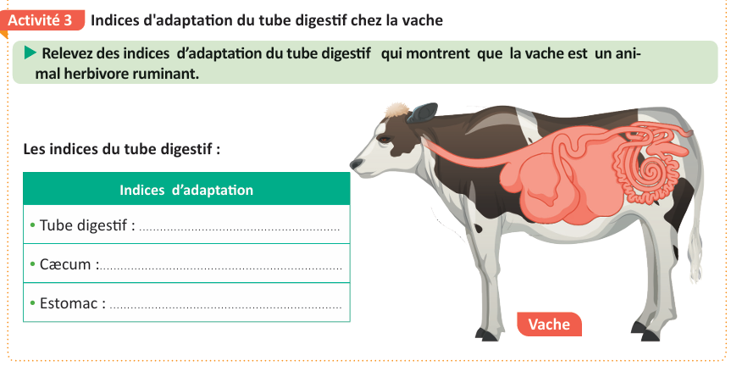
Maintenant, vous allez travailler en binôme. Chacun prend un moment pour réaliser les activités de la page 54 du livret. Ensuite, vous comparez vos réponses en justifiant.
Lire et expliquer les consignes aux élèves. Puis suivre de près les élèves et apporter de l’aide si nécessaire.
PGB

Slide 39

Le temps est terminé. Voyons ensemble les réponses correctes .
PGB
L’enseignant accorde 5 min pour donner l’occasion aux élèves de présenter leurs productions et les corrige.
Temps Écoulé

Slide 40
Correction.
PGB

Slide 41
Voici les réponses.
PGB
Invitez les élèves à passer au tableau pour écrire leurs réponses.
Très long
Très développé
Avec 4 poches

Slide 42

PA
Pratique autonome et défis
10 min

Slide 43
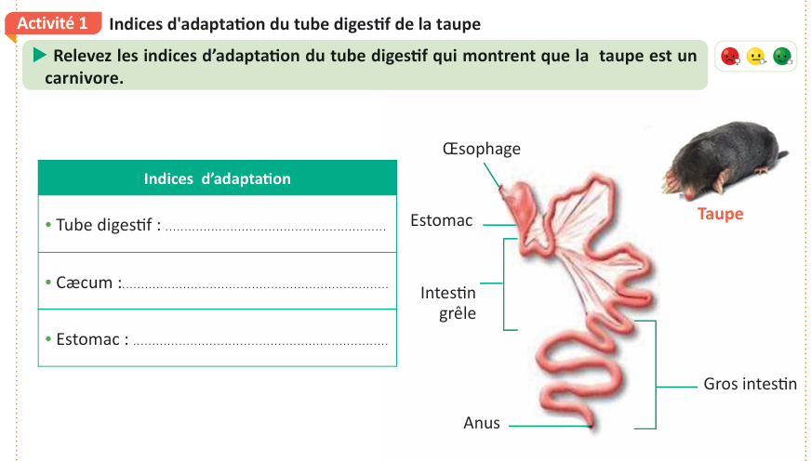
Maintenant, vous allez travailler chacun pour soi; prenez les activités de la page 55 sur le livret. . demandez de l'aide en cas de besoin.
PA
Circuler entre les rangs, cibler les élèves en difficultés, Insister sur le travail individuel.

Slide 44
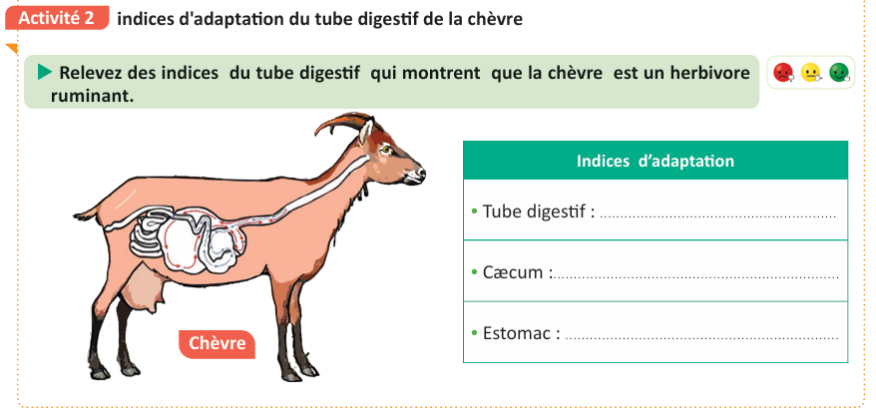
Maintenant, vous allez travailler chacun pour soi; prenez les activités de la page 55 sur le livret. . demandez de l'aide en cas de besoin.
PA
Circuler entre les rangs, cibler les élèves en difficultés, Insister sur le travail individuel.

Slide 45
Le temps est terminé. Voyons ensemble la solution des exercices.
PA
L’enseignant accorde 5 min pour donner l’occasion aux élèves de présenter leurs productions et les corrige.
Temps Écoulé

Slide 46
Maintenant, vous allez travailler chacun pour soi; prenez les activités de la page 55 sur le livret. . demandez de l'aide en cas de besoin.
PA
Circuler entre les rangs, cibler les élèves en difficultés, Insister sur le travail individuel.
Plus court
absent
avec une seule poche

Slide 47
Maintenant, vous allez travailler chacun pour soi; prenez les activités de la page 55 sur le livret. . demandez de l'aide en cas de besoin.
PA
Circuler entre les rangs, cibler les élèves en difficultés, Insister sur le travail individuel.
très long
très développé
avec 3 poches

Slide 48

C
Clôture de la séance
5 min

Slide 49
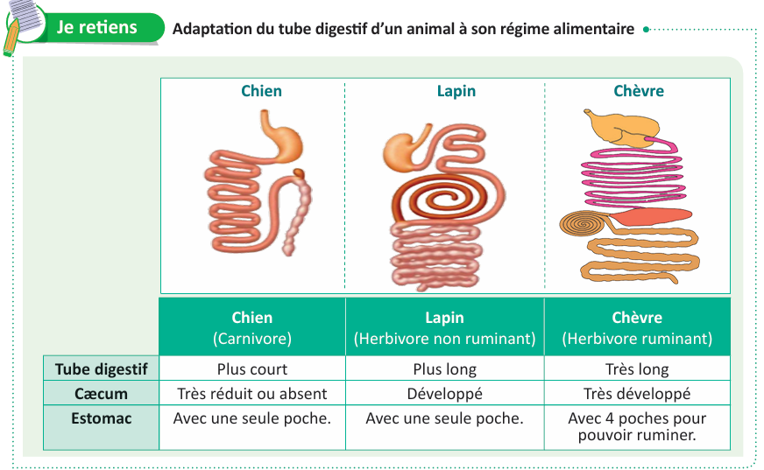
Avant de finir, faisons un petit résumé ensemble ! Alors, Qui peut me rappeler ce qu’on a appris?
C
L’enseignant accompagne les élèves à faire un retour sur les moments forts de la séance.
Établir le lien entre le tube digestif d'un animal et son régime alimentaire.

Slide 50
Pour établir le lien entre l’appareil digestif d’un animal et son régime alimentaire; on doit relever les indices relatifs à la longueur du tube digestif, au saecum et à l’estomac .
C
Pour relever les indices d’adaptation au régime alimentaire on doit:
Préciser si le tube digestif est plus court, long ou très long.
Préciser si le saecum est réduit, développé ou très développé.
Préciser si l’estomac a une seule poche ou avec 4 poches.

Slide 51

Et on termine par cette carte lexicale.
Faire participer les élèves à la lecture de la carte.
MA CARTE LEXICALE
Je retiens
Verbes de consigne
Ma tâche :
Etablir le lien
Identifier les indices
Termes thématiques :
Adaptation du tube digestif
au régime alimentaire
Établir le lien entre la denture d'un animal et son régime alimentaire
Vocabulaire scientifique
Saecum – estomac – intestin grêle – gros intestin
Indices d’adaptation
Carnivore – herbivore ruminant – non ruminant
Structures pour répondre
Mots pour décrire
………..servent à ………………
Plus court – long -
Développé – avec une seule /quatre poches.

Slide 52

C’est la fin de notre séance. N’oubliez pas de réviser votre leçon.

